Slide 1
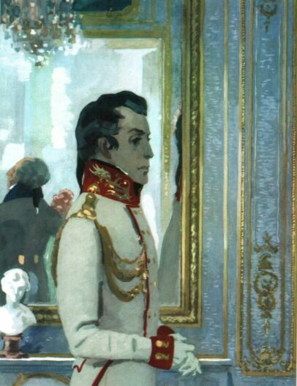
Путь исканий Андрея Болконского
Урок литературы в 10 классе подготовлен учителем русского языка и литературы МОУ СОШ № 46 г.Белгорода Захаровой Л.Н.

Slide 2
Цель
Проследить жизненный путь Андрея Болконского
Обозначить этапы духовного развития героя

Slide 3
«…Перечитываю “Войну и мир”. Как хорошо старик знал эпоху, как изумительно знал подноготную человеческих отношений, чувств, ход душевных движений».
В.Я. Шишков
«…Толстой умеет проникнуть в глубь характеров…Он очерчивает с несравненной силой их достоинства и недостатки, колебания и противоречия. Это – страшный и неумолимый психолог, от наблюдательности которого ничего не скроется и для которого человеческая натура, столь изменчивая и разнообразная, не имеет тайны».
Альфред Бадэн

Slide 4
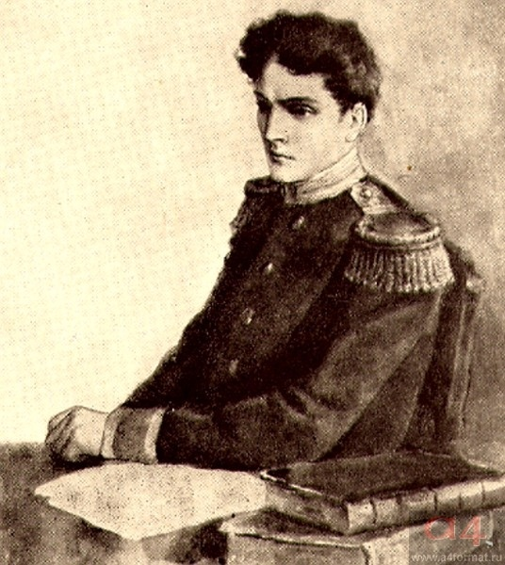
Пройдем путь Болконского вслед за автором
Говоря о себе и своем месте в светском обществе, Андрей восклицает: « Во мне нет… этой известной добродушной и озабоченной пошлости, которая нужна для этого».

Slide 5
Пройдем путь Болконского вслед за автором
Независимость и сухость поведения контрастирует с поведением остальных гостей Шерер.
Первая встреча с Андреем в салоне Шерер.
Непохожесть на окружающих: «эта жизнь не по мне!»
Мечты о личной славе, о своем «Тулоне», увлечение идеями Наполеона.
«…Я ничего не люблю, как только славу, любовь людскую. И как ни дороги, ни милы мне многие люди – отец, сестра, жена, - самые дорогие мне люди, - но , как ни страшно и ни неестественно это кажется, я всех их отдам сейчас за минуту славы, торжества над людьми, за любовь к себе людей».
« Гостиные, сплетни, балы, тщеславие, ничтожество — вот заколдованный круг, из которого я не могу выйти», — говорит Болконский Пьеру Безухову
«Перед Аустерлицким сражением я предчувствовал, что смогу показать все то, что я могу сделать. Мне представилась та счастливая минута, тот Тулон, которого я так долго ждал. Я хочу славы, хочу быть известным людям, хочу быть любимым ими… я не виноват, что я хочу этого, для одного этого я живу».

Slide 6
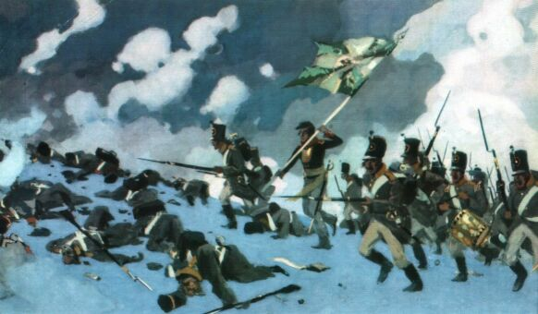
Пройдем путь Болконского вслед за автором
Русские проигрывали в Аустерлицкой баталии. Князь Андрей, чувствуя слезы стыда и злобы, подступившие ему к горлу, уже соскакивал с лошади и бежал к знамени.
- Ребята, вперед! – крикнул он детски – пронзительно.
«Как тихо, спокойно и торжественно, совсем не так, как я бежал, - подумал князь Андрей, - не так, как мы бежали, кричали и дрались; совсем не так, как с озлобленными и испуганными лицами тащили друг у друга банник француз и артиллерист, - совсем не так ползут облака по этому высокому, бесконечному небу. Как же я не видал прежде этого высокого неба? И как я счастлив, что узнал его наконец. Да! Все пустое, все обман, кроме этого бесконечного неба. Ничего. Ничего нет, кроме его. Но и того даже нет, ничего нет, кроме тишины, успокоения. И слава богу!...»
Аустерлицкое сражение – переломный момент в жизни героя.
Очищающая сила природы.
Разочарование в прежних устремлениях.
“Что это? я падаю? У меня ноги подкашиваются”, - подумал он и упал на спину. Он раскрыл глаза…Но он ничего не видал. Над ним не было ничего уже, кроме неба, - высокого неба, неясного, но все-таки неизмеримо высокого, с тихо ползущими по нем серыми облаками.
«Все пустое, все обман, кроме этого бесконечного неба».

Slide 7
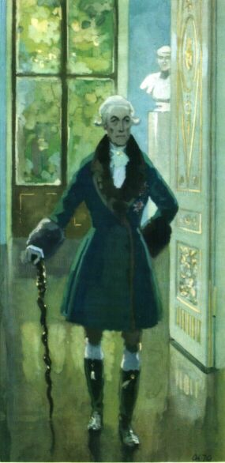
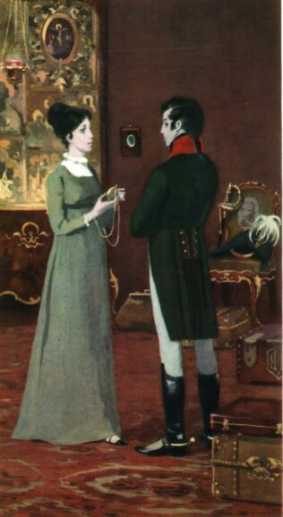
Пройдем путь Болконского вслед за автором
Вернувшись домой, Андрей Болконский решил больше никогда не служить в войсках и стал уповать на спокойную семейную жизнь. И все же понятия чести и благородства, живущие в душе Болконского, не позволяют ему оставаться равнодушным наблюдателем окружающей жизни. Попытки уйти в спокойную светскую жизнь, философские выводы о том, что человек, подобно дереву, должен доживать свой век несуетливо и
терпеливо, снова потерпели крах.
Семейная драма героя.
Духовный кризис.
Практическая деятельность в деревне.
«Я знаю в жизни только два действительные несчастья: угрызения совести и болезнь. И счастье есть только отсутствие этих двух зол», — говорит Болконский Пьеру.
. Его духовный мир претерпел значительные изменения. Изменились его взгляды на жизнь. Изменилась и сама жизнь.

Slide 8
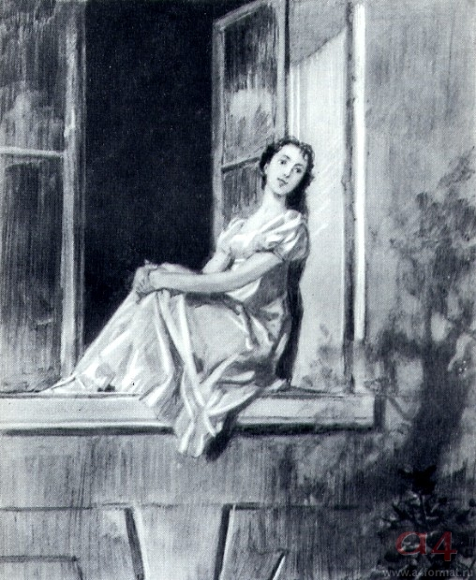
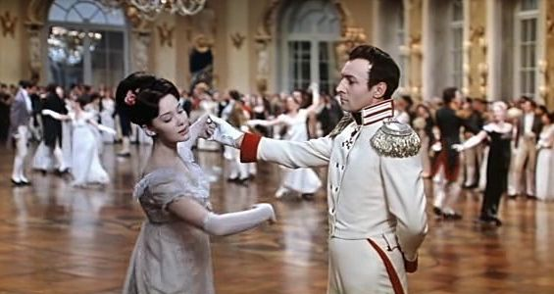
Пройдем путь Болконского вслед за автором
Возвращаясь домой, Болконский заметил, что старый, знакомый ему дуб зазеленел. Князь Андрей воспринял это как знак, как призыв к действию, жизни, к счастью.
Встреча с Наташей Ростовой в Отрадном.
Возрождение к жизни.
Решение «жить для других» и попытка участия в общественной жизни.
Разочарование в жизни.
«Никогда не испытывал ничего подобного, — признается он Безухову. — Я влюблен, мой друг». Весь мир разделился теперь для Андрея Болконского на две половины: «одна — она, и там все счастье, надежда, свет; другая половина — все, где ее нет, там уныние и темнота».
Под влиянием своей влюбленности Андрей делает Наташе предложение. Однако по настоянию отца он должен отложить свадьбу на год, во время которого вынужден уехать. Уверенный в своих чувствах, Болконский соглашается на такое условие. Но он не учел душевного состояния и молодости Наташи. Узнав о ее измене, об увлечении Анатолем Курагиным, герой переживает тяжелую душевную травму. «Помню… я говорил, что падшую женщину надо простить, но я не говорил, что я могу простить. Я не могу», — заявляет он Пьеру.

Slide 9
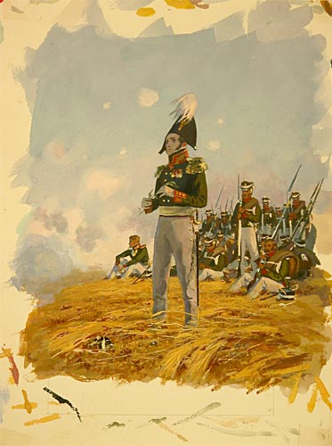
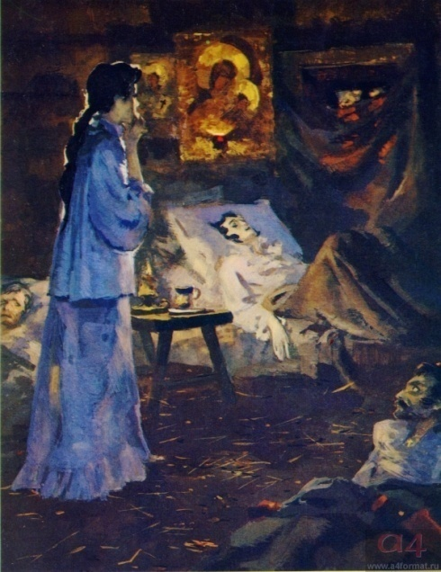
Пройдем путь Болконского вслед за автором
Он участвует в сражениях, становится свидетелем всенародных бедствий, сближается с солдатами и офицерами. Его душевные порывы сливаются с общенародным героическим порывом. Андрей Болконский по-настоящему почувствовал желание воевать — не ради карьеры и славы, а для защиты своей родины, своей страны. К сожалению, тяжелое ранение обрывает напряженный путь душевных исканий Болконского. На перевязочном пункте он встречает Анатоля, также тяжело раненного. Вспомнив Наташу, Андрей понимает, что вовсе не чувствует ненависти ни к ней, ни к Курагину. Наоборот, в его сердце теперь — любовь и жалость..
Бородинское сражение. Сближение с народом.
Ранение. Путь к счастью через христианское всепрощение и сострадание.
Примирение с жизнью и прощение Наташи.
Смерть князя Андрея.
Перед смертью особенно ярко ощущаются мотивы, произошедшие с героем: ему открывается истинный смысл христианских учений, он прощает Наташу, потому что к нему приходит понимание жизни в ее простой и вечной основе.
Андрей Болконский покидает этот мир в полной гармонии с людьми и с самим собой.

Slide 10
Вывод
Перед нами сформировавшийся полностью человек. Таким проводит Толстой князя Андрея через главные события, через любовь и смерть, через жестокие жизненные испытания. Все его испытания – момент истины.
Его судьба – это путь человека, совершающего ошибки и способного искупить свою вину, стремящегося к нравственному совершенствованию. Приобщение к чувству вечной любви возродило в князе Андрее силу духа, и он совершил самое трудное, по Толстому, дело – умер спокойно и достойно. И смерть стала «моментом истины» его героя.

Slide 11
Домашнее задание
Подготовить рассказ об основных этапах жизни Пьера Безухова

